Slide 1

TRƯỜNG ĐẠI HỌC TRÀ VINH
TRƯỜNG KỸ THUẬT VÀ CÔNG NGHỆ
KHOA CÔNG NGHỆ THÔNG TIN
BÁO CÁO KHÓA LUẬN TỐT NGHIỆP
XÂY DỰNG MÔ HÌNH MẠNG WAN VỚI BẢO MẬT VÀ TỐI ƯU HIỆU SUẤT
GVHD: ThS. Huỳnh Văn Thanh
SVTH: Trang Thành Hiếu – 110121023
Mã lớp: DA21TTB
Vĩnh Long, tháng 09 năm 2025

Slide 2
Nội dung
LÝ DO CHỌN
ĐỀ TÀI
III. CÀI ĐẶT
THỰC NGHIỆM
II. NGHIÊN CỨU
LÝ THUYẾT
IV. KẾT LUẬN

Slide 3
I. Lý do chọn đề tài
Xu hướng tất yếu doanh nghiệp nhiều chi nhánh cần WAN để kết nối
Bảo mật dữ liệu WAN dễ bị tấn công, cần giải pháp an toàn
Hiệu suất ứng dụng hiện đại yêu cầu tốc độ cao, độ trễ thấp
Độ tin cậy WAN cần dự phòng khi đường truyền sự cố
Mở rộng dễ phát triển khi doanh nghiệp tăng chi nhánh, dịch vụ
Thực tiễn ứng dụng trong doanh nghiệp, giáo dục, chính phủ

Slide 4
Mục tiêu
Đối tượng
Xây dựng mô hình WAN bảo mật & tối ưu hiệu suất
Tích hợp VLAN, STP, OSPF, GRE Tunnel, Load Balancing
Thiết bị mạng Router, Switch, PC, Server
Công nghệ VLAN, OSPF, STP, GRE Tunnel, Load Balancing
Phạm vi
Phương pháp
Thực hiện mô phỏng trên Cisco Packet Tracer
Mô phỏng hệ thống mạng với nhiều site kết nối WAN
Lý thuyết: tìm hiểu tài liệu học thuật, giáo trình, tài liệu Cisco
Thực nghiệm: thiết kế mô hình, cấu hình, kiểm thử và đánh giá

Slide 5
II. Nghiên cứu lý thuyết
2. Công nghệ sử dụng
1. Mục tiêu nghiên cứu
3. Cisco Packet Tracer

Slide 6
1. Mục tiêu nghiên cứu
Xây dựng mô hình mạng WAN bảo mật và tối ưu hiệu suất
Đảm bảo 4 yếu tố:
Bảo mật: bảo vệ dữ liệu truyền tải
Hiệu suất: giảm độ trễ, tối ưu băng thông
Độ tin cậy: hệ thống vẫn hoạt động khi có sự cố
Khả năng mở rộng: dễ bổ sung chi nhánh mới
Kết hợp giữa nghiên cứu lý thuyết và mô phỏng thực nghiệm

Slide 7
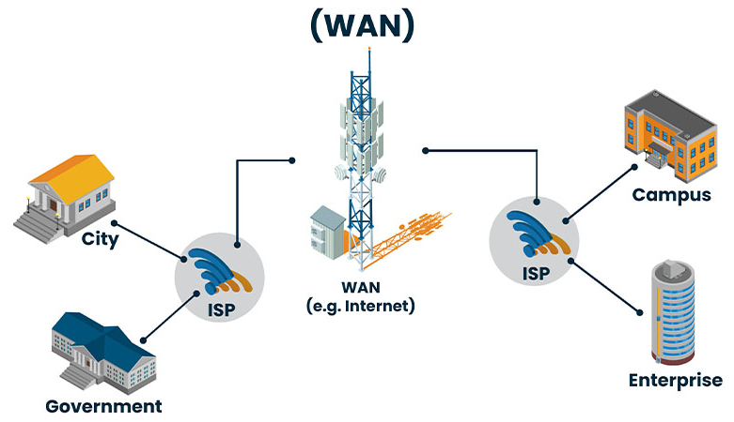
2. Các công nghệ sử dụng
2.1 Wide Area Network (WAN)
Mạng diện rộng kết nối nhiều LAN hoặc MAN qua khoảng cách lớn
Đặc điểm:
Phạm vi rộng, phụ thuộc hạ tầng ISP
Băng thông thay đổi, chi phí triển khai cao
Đòi hỏi nhiều công nghệ bảo mật và quản lý
Ứng dụng:
Kết nối trụ sở chính ↔ chi nhánh
Hệ thống ngân hàng, trường học, chính phủ
Công nghệ WAN phổ biến: MPLS, VPN, Frame Relay, SD-WAN

Slide 8
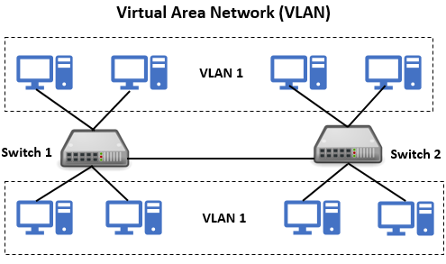
2.2 Virtual Local Area Network (VLAN)
Công nghệ chia nhỏ một LAN vật lý thành nhiều mạng logic
Cơ chế hoạt động gán các port switch vào VLAN → lưu lượng giữa các VLAN chỉ giao tiếp qua Router/Switch
Ưu điểm:
Bảo mật: cô lập lưu lượng giữa các nhóm
Hiệu suất: giảm broadcast domain
Quản lý: dễ tổ chức theo phòng ban

Slide 9
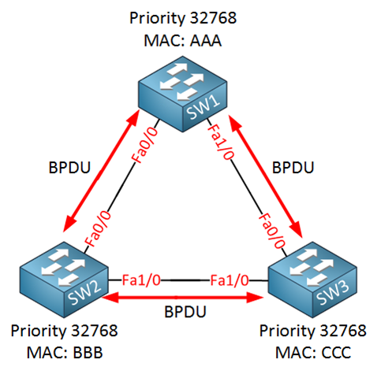
2.3 Spanning Tree Protocol (STP)
Giao thức mạng Layer 2 được sử dụng để ngăn chặn vòng lặp trong cấu trúc mạng
Nguyên lý hoạt động:
Chọn Root Bridge
Xác định Root Port (đường ngắn nhất về Root)
Các cổng dư thừa → Blocking State để ngăn loop
Ưu điểm:
Ngăn chặn các đường có thể gay vòng lặp
Đảm bảo tính ổn định của mạng
Tối ưu hóa các tuyến đường dữ liệu

Slide 10
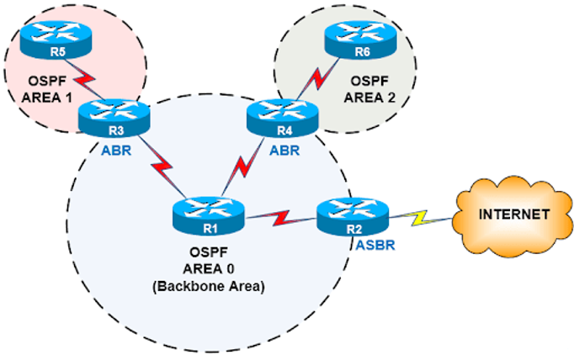
2.4 Open Shortest Path First (OSPF)
Giao thức định tuyến động theo trạng thái liên kết, tiêu chuẩn mở
Đặc điểm:
Dùng thuật toán Dijkstra để chọn đường ngắn nhất
Hỗ trợ phân chia nhiều Area → giảm tải CPU & bảng định tuyến
Cập nhật nhanh khi mạng thay đổi
Ưu điểm:
Hiệu quả hơn RIP (theo khoảng cách)
Tiết kiệm tài nguyên không tạo ra lưu lượng trao đổi

Slide 11
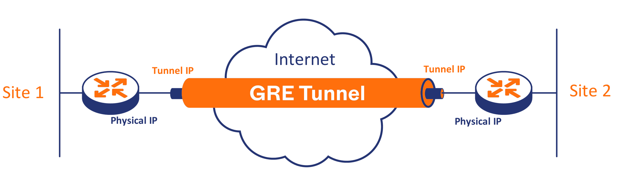
2.5 Generic Routing Encapsulation (GRE)
Giao thức tunneling cho phép đóng gói nhiều loại gói tin trong gói IP
Cơ chế:
Gói gốc → thêm tiêu đề GRE → thêm tiêu đề IP ngoài → truyền qua Internet
Ưu điểm:
Kết nối site-to-site qua Internet
Hỗ trợ nhiều giao thức (IPv4, IPv6...)
Hỗ trợ lưu lượng đa hướng qua các mạng không hỗ trợ định tuyến

Slide 12
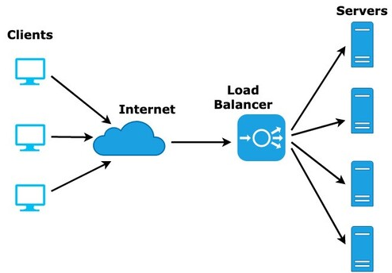
2.6 Load Balancing (Cân bằng tải)
Phân phối lưu lượng mạng qua nhiều đường truyền để tăng hiệu suất.
Phương pháp:
ECMP (Equal-Cost Multi-Path): chia tải giữa các đường có cùng chi phí OSPF
Thuật toán: Round Robin, Weighted…
Ưu điểm:
Tận dụng tối đa băng thông
Giảm độ trễ, tránh nghẽn mạng
Có khả năng dự phòng khi một đường hỏng

Slide 13

3. Cisco Packet Tracer
Cisco Packet Tracer là công cụ giả lập mạng do Cisco phát triển, hỗ trợ việc học tập và thực hành về mạng
Đặc điểm nổi bật:
Cung cấp môi trường trực quan để thiết kế mạng
Hỗ trợ nhiều thiết bị: Router, Switch, PC, Server…
Hỗ trợ nhiều giao thức: VLAN, STP, OSPF, GRE…
Ưu điểm:
Không cần thiết bị thật, tiết kiệm chi phí
Giao diện đơn giản, dễ học, dễ cấu hình
Có chế độ mô phỏng Realtime và Simulation để kiểm tra gói tin

Slide 14
Ứng dụng Packet Tracer trong đề tài
Thiết kế mô hình WAN:
Router R1, R2, R3 kết nối theo nhiều Area OSPF
Switch S1, S2, S3 cấu hình VLAN, STP, EtherChannel
Cấu hình công nghệ:
VLAN: chia nhóm người dùng
STP: tránh vòng lặp khi switch kết nối vòng
OSPF: định tuyến động giữa các router
GRE: tạo đường hầm giữa các site
Load Balancing: chia tải giữa các liên kết song song
Kiểm thử:
Ping từ R2 đến PC trong VLAN để kiểm tra liên VLAN routing
Kiểm tra cân bằng tải bằng lệnh show ip route ospf
Quan sát STP bằng show spanning-tree

Slide 15
III. Cài đặt thực nghiệm
25%
50%
75%
100%
1. Thiết kế mô hình
2. Cấu hình
địa chỉ IP
3. Triển khai các công nghệ
4. Kết quả kiểm thử

Slide 16
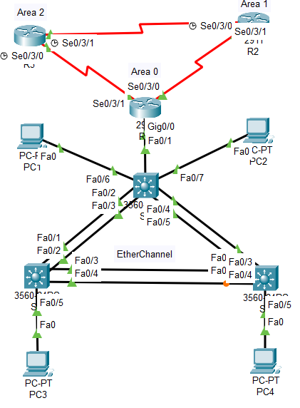
3.1 Thiết kế mô hình
Mô hình được thiết kế trên Cisco Packet Tracer
Thành phần chính:
Router: R1 (Area 0-Backbone), R2 (Area 1),
R3 (Area 2)
Switch: S1 (Layer 3), S2, S3 (Layer 2)
PC: chia thành các VLAN
Các kết nối chính:
OSPF multi-area
EtherChannel + STP giữa S1–S2–S3
GRE Tunnel giữa R1 ↔ R2, R1 ↔ R3, R2 ↔ R3

Slide 17
Device | Interface | IP Address | Subnet Mask | Default Gateway
R1 | G0/0 | 192.168.1.1 | 255.255.255.0 | N/A
 | S0/3/0 | 10.0.12.1 | 255.255.255.252 | N/A
 | S0/3/1 | 10.0.13.1 | 255.255.255.252 | N/A
 | Tunnel1 | 172.16.100.1 | 255.255.255.0 | N/A
 | Tunnel2 | 172.16.200.1 | 255.255.255.0 | N/A
R2 | S0/3/0 | 10.0.12.2 | 255.255.255.252 | N/A
 | Lo1 | 192.168.40.1 | 255.255.255.255 | N/A
 | Tunnel1 | 172.16.100.2 | 255.255.255.0 | N/A
R3 | S0/3/1 | 10.0.13.2 | 255.255.255.252 | N/A
 | Lo1 | 192.168.40.2 | 255.255.255.255 | N/A
 | Tunnel2 | 172.16.200.2 | 255.255.255.0 | N/A
S1 | VLAN 10 | 192.168.10.1 | 255.255.255.0 | N/A
 | VLAN 20 | 192.168.20.1 | 255.255.255.0 | N/A
 | VLAN 30 | 192.168.30.1 | 255.255.255.0 | N/A
S2 | VLAN 10 | 192.168.10.2 | 255.255.255.0 | N/A
 | VLAN 20 | 192.168.20.2 | 255.255.255.0 | N/A
 | VLAN 30 | 192.168.30.2 | 255.255.255.0 | N/A
S3 | VLAN 10 | 192.168.10.3 | 255.255.255.0 | N/A
 | VLAN 20 | 192.168.20.3 | 255.255.255.0 | N/A
 | VLAN 30 | 192.168.30.3 | 255.255.255.0 | N/A
PC-1 | NIC | 192.168.10.10 | 255.255.255.0 | 192.168.10.1
PC-2 | NIC | 192.168.10.11 | 255.255.255.0 | 192.168.10.1
PC-3 | NIC | 192.168.20.10 | 255.255.255.0 | 192.168.20.1
PC-4 | NIC | 192.168.30.10 | 255.255.255.0 | 192.168.30.1
3.2 Cấu hình địa chỉ IP
Bảng địa chỉ IP:
Router – dùng dải 10.0.x.0/30 cho kết nối WAN
PC – dùng dải 192.168.x.0/24 cho VLAN
Cấu hình VLAN:
VLAN 10
VLAN 20
VLAN 30
Subnetting: mỗi VLAN và mỗi kết nối WAN có subnet riêng

Slide 18
3.3 Triển khai các công nghệ
VLAN & Liên VLAN Routing
Cấu hình VLAN | Cấu hình liên VLAN Routing (S1-L3)
S1(config)#vlan 10 S1(config-vlan)#name VLAN10 S1(config)#vlan 20 S1(config-vlan)#name VLAN20 S1(config)#vlan 30 S1(config-vlan)#name VLAN30 | S1(config)# interface vlan 10 ip address 192.168.10.1 255.255.255.0 no shutdown S1(config)# interface vlan 20 ip address 192.168.20.1 255.255.255.0 no shutdown S1(config)# ip routing
Để kiểm chứng có thể thực hiện:
Ping từ PC VLAN 10 → PC VLAN 20 thành công
show vlan brief hiển thị VLAN và port

Slide 19
EtherChannel và STP
Cấu hình EtherChannel (S1, S2, S3):
S1(config)# interface range fa0/2 - 3
S1(config-if-range)# channel-group 1 mode active
S2(config)# interface range fa0/1 - 2
S2(config-if-range)# channel-group 1 mode active
Kiểm chứng EtherChannel
S1# show etherchannel summary
Group Port-channel Protocol Ports
1 Po1(SU) LACP Fa0/2 Fa0/3
Kết quả các cổng Port đều ở trạng thái hoạt động (SU)

Slide 20
EtherChannel và STP
Cấu hình trên S1
S1(config)#spanning-tree vlan 10 priority 4096
S1(config)#spanning-tree vlan 20 priority 4096
S1(config)#spanning-tree vlan 30 priority 4096
Kiểm tra STP
S1# show spanning-tree vlan 10
Root ID Priority 4096
This bridge is the root
Kết quả:
S1 được chọn làm Root Bridge
Không xảy ra loop khi kết nối vòng S1–S2–S3

Slide 21
OSPF & GRE Tunnel
Cấu hình OSPF trên R1, R2, R3
R1(config)# router ospf 1
router-id 1.1.1.1
network 10.0.12.0 0.0.0.3 area 0
network 10.0.13.0 0.0.0.3 area 0
R2(config)# router ospf 1
router-id 2.2.2.2
network 10.0.12.0 0.0.0.3 area 0
network 192.168.10.0 0.0.0.255 area 1
Sử dụng lệnh show ip ospf neighbor để xem OSPF thiết lập quan hệ láng giềng thành công

Slide 22
OSPF & GRE Tunnel
Cấu hình GRE Tunnel R1 và R2
R1(config)#interface tunnel1
R1(config-if)#ip address 172.16.100.1 255.255.255.0
R1(config-if)#tunnel source s0/3/0
R1(config-if)#tunnel destination 10.0.12.2
R2(config)#interface tunnel1
R2(config-if)#ip address 172.16.100.2 255.255.255.0
R2(config-if)#tunnel source s0/3/0
R2(config-if)#tunnel destination 10.0.12.1
Kiểm chứng:
Sử dụng lệnh show interface tunnel 0 để xem trạng thái
Ping từ R1 → R2 qua Tunnel thành công

Slide 23
Load Balancing (OSPF ECMP)
Khi có ≥ 2 đường với chi phí bằng nhau → OSPF tự chia tải
Để đảm bảo cả hai đường Tunnel có cùng chi phí ta thực hiện:
R1(config)#interface tunnel1
R1(config-if)#ip ospf cost 10
R1(config-if)#exit
R1(config)#interface tunnel2
R1(config-if)#ip ospf cost 10
R1(config-if)#exit
Kiểm chứng:
R1# show ip route ospf
O 192.168.40.1 [110/1001] via 172.16.100.2, 00:10:13, Tunnel1
O 192.168.40.2 [110/1001] via 172.16.200.2, 00:10:13, Tunnel2

Slide 24
3.4 Kết quả kiểm thử
VLAN và STP
Ping VLAN
C:\>ping PC1 (VLAN10) → PC2 (VLAN10)
Ping statistics for 192.168.10.11:
Packets: Sent = 4, Received = 4, Lost = 0 (0% loss)
C:\>ping PC1 (VLAN10) → PC4 (VLAN30)
Ping statistics for 192.168.30.1:
Packets: Sent = 4, Received = 4, Lost = 0 (0% loss)
STP
S1#show spanning-tree vlan 10
Result: S1 = Root Bridge
Po1 FWD, Po2 FWD
S2: Po1 Root FWD, Po2 Desg FWD
S3: Po1 Root FWD, Po2 Altn BLK

Slide 25
EtherChannel và OSPF
EtherChannel
Command: show etherchannel summary
Result:
1 Po1(SU) LACP Fa0/2(P) Fa0/3(P)
2 Po2(SU) LACP Fa0/4(P) Fa0/5(P)
OSPF
Command: show ip ospf neighbor
Result: R1: 5 neighbors FULL
R2: 4 neighbors FULL
R3: 4 neighbors FULL
Command: show ip route ospf
Result: R1: O 10.0.23.0 via Tu1, Tu2
R2: O IA 10.0.13.0 via Tu0
R3: O IA 10.0.12.0 via Tu0

Slide 26
GRE Tunnel và Load Balancing
GRE Tunnel
Command: show ip int brief | include Tunnel
Result: R1: Tu1 172.16.100.1 up, Tu2 172.16.200.1 up
R2: Tu0 172.16.23.1 up, Tu1 172.16.100.2 up
R3: Tu0 172.16.23.2 up, Tu2 172.16.200.2 up
Load Balancing
Command: show ip route
Result: 10.0.23.0 [110/2000] via 172.16.100.2, 00:46:23, Tunnel1
[110/2000] via 172.16.200.2, 00:46:23, Tunnel2
Command: traceroute 192.168.40.1 (192.168.40.2)
Result:
1 172.16.100.2 12 msec 1 msec 11 msec
1 172.16.200.2 8 msec 10 msec 17 msec

Slide 27
IV. Kết luận
Kết quả đạt được
Xây dựng thành công mô hình mạng WAN trên Cisco Packet Tracer
Cấu hình VLAN, Trunking giúp phân chia và quản lý mạng hiệu quả
STP hoạt động ổn định, loại bỏ vòng lặp, chọn được Switch Root
EtherChannel tăng băng thông và kết nối dự phòng
OSPF đa Area hoạt động ổn định, router học được đầy đủ tuyến
GRE Tunnel thiết lập thành công, đảm bảo kết nối giữa các site
Load Balancing chia tải qua nhiều đường đi
Ping kiểm chứng thành công, liên lạc được toàn mạng

Slide 28
Ưu điểm
Mạng hoạt động ổn định, đảm bảo tính khả dụng
Tối ưu băng thông nhờ EtherChannel và Load Balancing
Hạn chế vòng lặp, tăng dự phòng nhờ STP
Dễ dàng mở rộng và quản lý nhờ VLAN và OSPF đa Area
Có thể áp dụng thực tế, linh hoạt trong triển khai

Slide 29
Hướng phát triển
Nâng cấp mô hình từ mô phỏng sang trên thiết bị thật
Tích hợp QoS để tối ưu dịch vụ ưu tiên
Áp dụng ACL/Firewall tăng cường bảo mật
Sử dụng VPN cho kết nối an toàn giữa các site
Giám sát hệ thống bằng SNMP, Syslog, NetFlow
Mở rộng thêm site, định hướng công nghệ SD-WAN

Slide 30
Cảm ơn Thầy/Cô và các bạn đã lắng nghe!

